Slide 1
令和3年度実用新技術講習会及び技術相談会
2021年11月
技術報告③
農地の湛水被害予測と対策に活用する
豪雨災害リスク評価システム
農研機構 農村工学研究部門
皆川 裕樹

Slide 2
研究の背景と目的
豪雨災害への対策が課題
台風や線状降水帯による豪雨災害の頻発
  令和元年台風15号および台風19号による災害
  令和２年７月豪雨災害
  令和３年7月、８月の豪雨 など
気候変動により、将来的にもリスクが高まる可能性が「非常に高い」
農業分野においても、作物や施設被害につながる大きな課題
豪雨時には土地改良施設管理者の負担増が懸念される
豪雨災害リスク評価システムの開発と情報配信を目的とする
  施設管理者の支援ツールとしての活用を期待

Slide 3
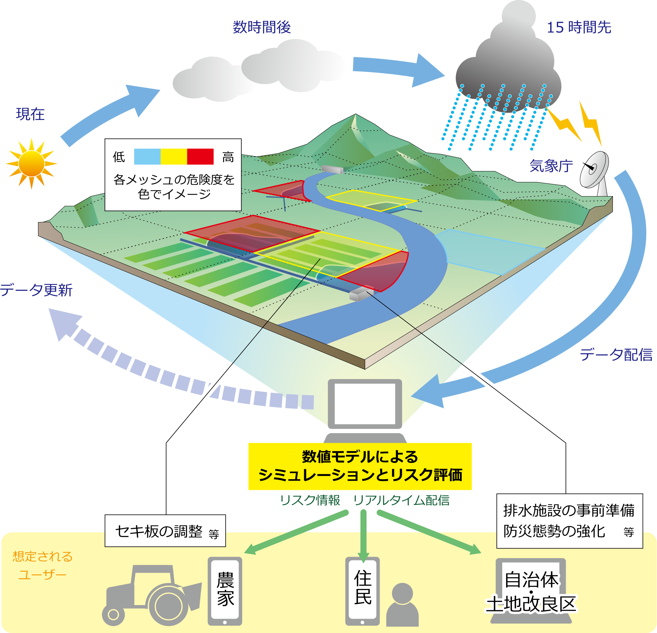
リスク評価システム構成の概要
システムの特徴
特 徴
毎時更新され、15時間先までのリスク情報を面的に表示
使用する気象データ
降水量
レーダーアメダス解析雨量（観測値）
降水短時間予報（予測値）
  15時間先までの時間単位の雨量データ
その他
メッシュ農業気象データ（農研機構）
  気温、風速、日射量等の観測／推定値
配信画面イメージ
（開発中）

Slide 4
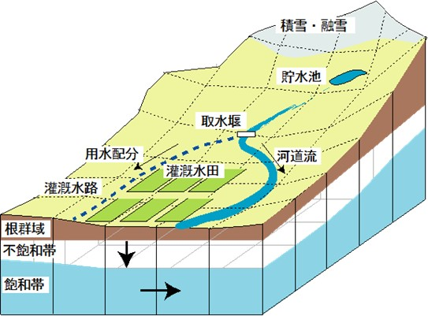
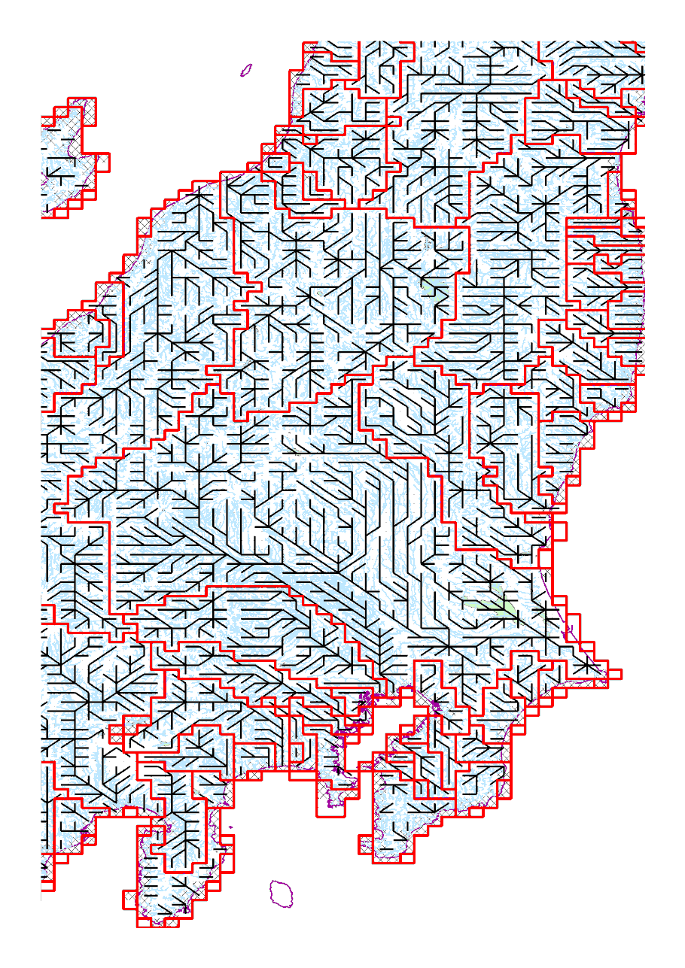
システムに用いる流出モデル
評価モデルは？
全国に5kmメッシュ単位で適用
農工研で開発した分布型水循環モデルを全国に適用
河川流量はキネマティックウェーブ法で追跡する
計算は1時間単位で実施し、毎時更新される
*16272メッシュ

Slide 5
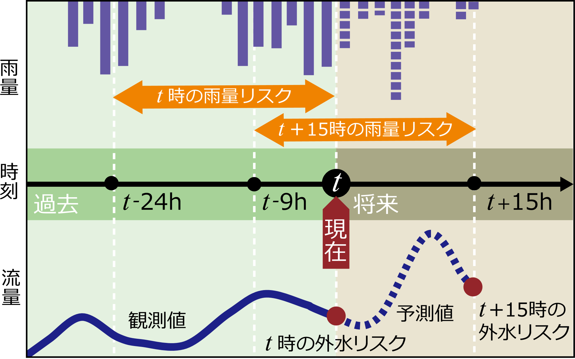
由来別のリスク指標の設定
外水リスク指標
（外水氾濫の危険度）
メッシュ毎に得られる流量値を使用
リスクを評価する時点の値
内水リスク指標
（内水氾濫の危険度）
メッシュ毎に得られる雨量値を使用
リスクを評価する時点から過去24時間の累積値
河川
内
排水路
外
外水/内水氾濫のイメージ
リスク指標値の算定イメージ

Slide 6
リスクマトリクスを用いたレベル判定
被害の原因は？
指標値毎に、各メッシュでの統計的な出現確率を閾値に用いてリスクレベルを判定
内水型
１
・外水リスク: 1
・内水リスク: 6
①
10年 ～ 200年確率と、それ以上の7段階のレベルを設定
2
②
・外水リスク: 5
・内水リスク: 4
危険度と、その由来を評価
外水型
閾値は、過去のアメダスデータの雨量値と、それを分布型モデルに入力した計算流量から事前にメッシュごとに算定
リスクマトリクスのイメージ

Slide 7
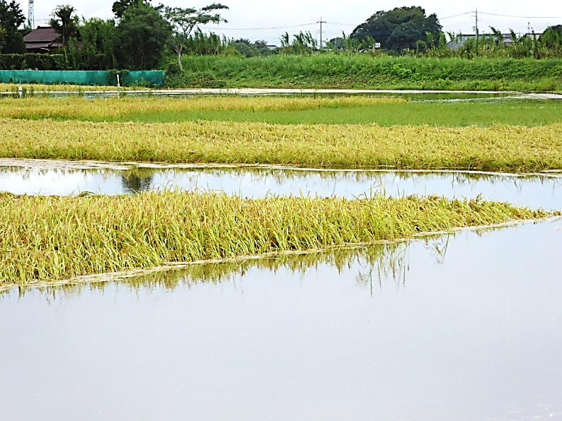
システムの検証結果
令和元年台風１９号（Hagibis）時の事例

Slide 8
利根川流域での検証例
システムによる流量計算
*観測流量が公表されておらず、比較対象が
観測水位である点に留意
流量ピーク値が
過小評価
リスク低下が早い可能性
八斗島（利根川中流）
取手（利根川下流）
計算値（流量）と観測値（水位）で、ピーク位置はよく整合が取れている
ただし、計算流量の過小や、下流の影響を考慮できていない点など、評価の課題は残る

Slide 9
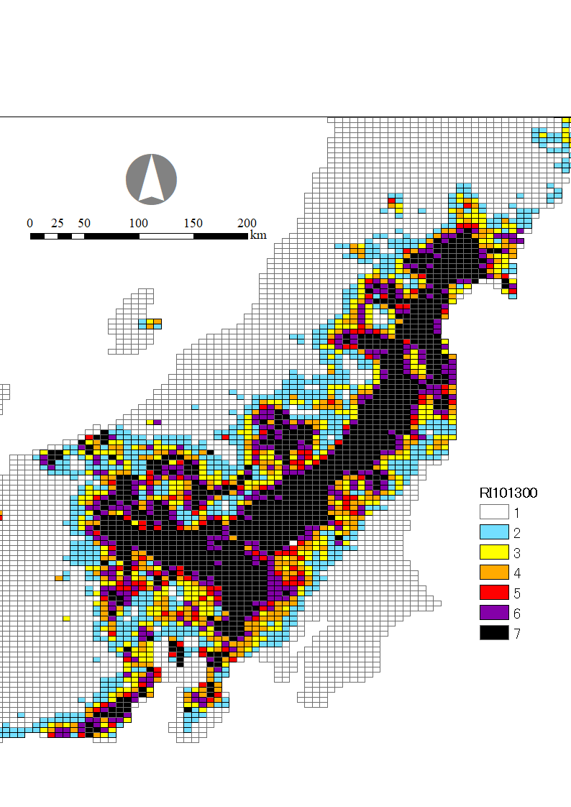
広域で見た内水リスクの分布
9
（2019/10/13 0:00時点）
関東から東北地方の広い範囲にかけて最大レベルと評価され，レベル5や6の危険な地域も多く存在していた
取手地点を含む関東地方の太平洋側では降雨量がさほど多くなく、内水由来のリスクは低かった
Risk Level
Yattajima
Toride

Slide 10
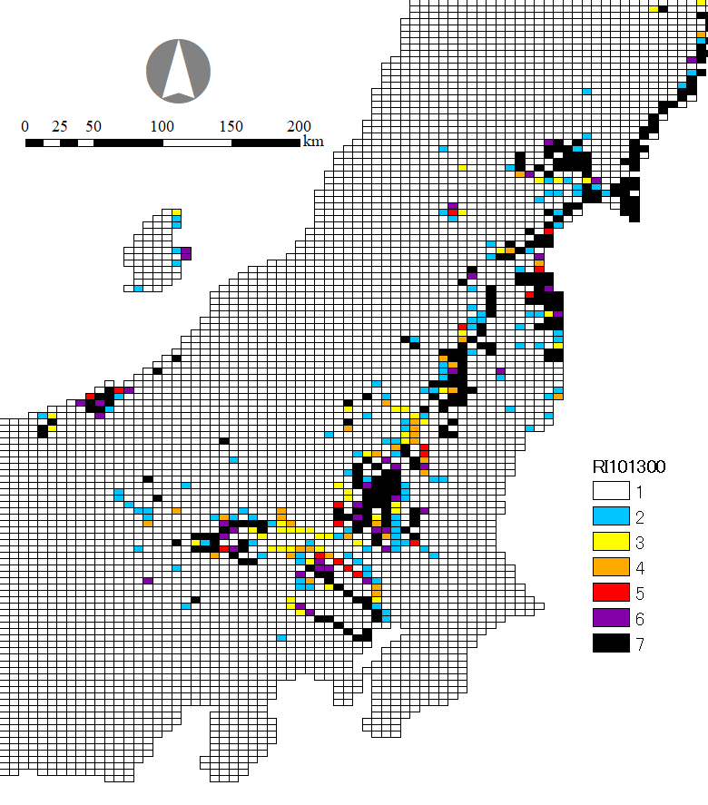
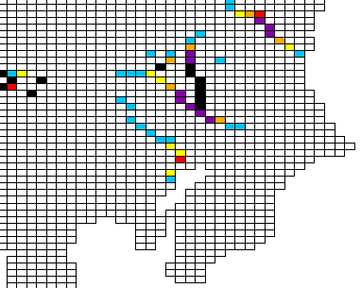
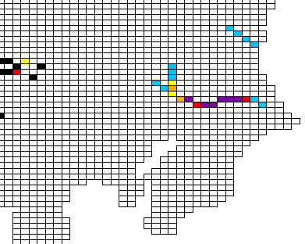
広域で見た外水リスクの分布
10
利根川流域の上流に振った雨によって流量が上昇
八斗島
八斗島
約12時間後
取手
6時間後
Risk Level
取手
雨量が少なかった下流で、遅れて外水リスクが上昇していく現象が評価できた
八斗島
取手
さらに6時間後
（10/13 0:00時点）

Slide 11
まとめと今後の課題
本成果のまとめ
リアルタイムに配信される気象情報と分布型モデルを中心とした、豪雨災害リスク評価システムの骨格を構築
リスクの由来別に、統計値に基づく指標値を設定し、リスクレベルやその空間分布、時間推移を評価した
リスクのピークや上下流の時間遅れが表現できていたが、結果については引き続き詳細に検証する必要がある
今後の課題
複数イベントでの検証と、モデルチューニング
地域の特徴を考慮したリスク指標の検討
情報の提供方法や高解像度化などの検討（将来）

